Slide 1
Map集合和文件
主讲人：任亮

Slide 2
今日内容
Map的功能
HashMap
TreeMap
HashTable
LinkedHashMap

Slide 3

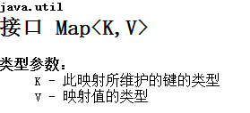
Map概述
Map即使键值对的集合的接口抽象。
我们可以通过key的值来获得相应的值，将键映射到值的对象。一个映射不能包含重复的键；每个键最多只能映射到一个值。键只允许有一个空值，值可以有多个空值。
注意：Map集合和之前学过的Collection接口无关。

Slide 4
Map概述
Map的特点：
1.数据成对出现
2.数据的键是唯一的
3.一个键只能对应一个值
4.值可以重复
5.键允许有一个为空，值可以多个是空。
6.Map也是无序的

Slide 5
Map概述
面试题：
问：map集合和Collection集合的区别？
答：1.Map集合是键值对的集合，Collection是单一出现的数据的集合
2.Map的键唯一的，而Collection的子接口List集合中的元素是可以重复的，set是唯一的
3.map是夫妻对，Collection是光棍。

Slide 6
Map概述
map
HashMap
LinkedHashMap
HashTable
TreeMap

Slide 7
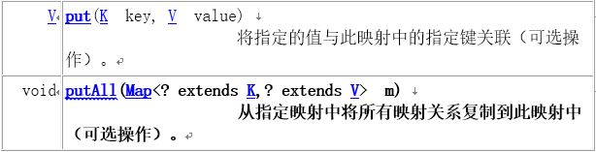
Map概述
添加功能

Slide 8
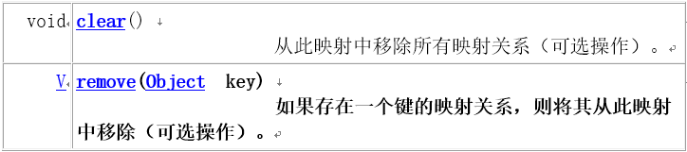
Map概述
删除功能

Slide 9
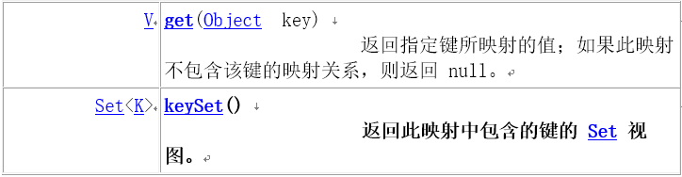
Map概述
获取功能

Slide 10
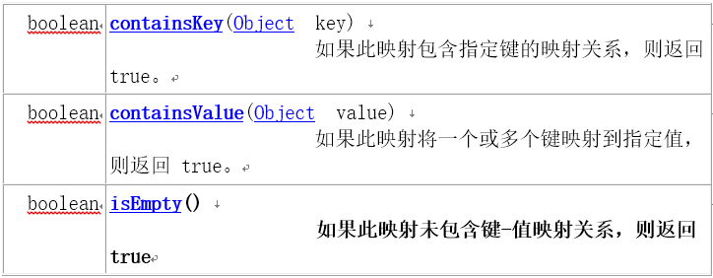
Map概述
判断功能

Slide 11

Map概述
遍历
Notes:
package com.rl.map;
import java.util.Collection;
import java.util.HashMap;
import java.util.Map;
import java.util.Map.Entry;
import java.util.Set;
public class MapTest {
public static void main(String[] args) {
//deleteTest();
//getTest();
//keySetTest();
//valuesTest();
//updateTest();
//isTest();
loopTest();
}
public static void putTest(){
//创建map的实例的集合对象
Map<String, String> map = new HashMap<String, String>();
map.put("1000", "王伦");
map.put("2000", "杜迁");
map.put("3000", "朱贵");
System.out.println(map);
Map<String, String> map1 = new HashMap<String, String>();
map.put("4000", "晁盖");
map.put("5000", "吴用");
map.put("6000", "阮氏三雄");
//把map1集合的内容加入到map中
map.putAll(map1);
System.out.println(map);
}
/**
* put的修改
* @author renliang
*/
public static void updateTest(){
//创建map的实例的集合对象
Map<String, String> map = new HashMap<String, String>();
map.put("1000", "王伦");
map.put("2000", "杜迁");
map.put("3000", "朱贵");
//如果做重复的key的put就会覆盖前面的数据
map.put("2000", "摸着天");
System.out.println(map);
}
/**
* map的删除
* @author renliang
*/
public static void deleteTest(){
//创建map的实例的集合对象
Map<String, String> map = new HashMap<String, String>();
map.put("1000", "王伦");
map.put("2000", "杜迁");
map.put("3000", "朱贵");
System.out.println(map);
//情况map
/*map.clear();
System.out.println(map);*/
String value = map.remove("1000");
System.out.println("删除的元素："+value);
System.out.println(map);
}
/**
* 获取功能
* @author renliang
*/
public static void getTest(){
//创建map的实例的集合对象
Map<String, String> map = new HashMap<String, String>();
map.put("1000", "王伦");
map.put("2000", "杜迁");
map.put("3000", "朱贵");
//在map中根据key来查询值
/*String value = map.get("4000");
System.out.println("获得的值："+value);*/
}
public static void keySetTest(){
//创建map的实例的集合对象
Map<String, String> map = new HashMap<String, String>();
map.put("1000", "王伦");
map.put("2000", "杜迁");
map.put("3000", "朱贵");
//获得指定的集合的每一个键
Set<String> set = map.keySet();
System.out.println(set);
//根据键的集合来遍历map
for(String key : set){
String value = map.get(key);
System.out.println("键是："+key+" 值是："+value);
}
}
public static void valuesTest(){
//创建map的实例的集合对象
Map<String, String> map = new HashMap<String, String>();
map.put("1000", "王伦");
map.put("2000", "杜迁");
map.put("3000", "朱贵");
//map集合中的元素个数
int length = map.size();
System.out.println("map的长度："+length);
Collection<String> coll = map.values();
System.out.println(coll);
}
/**
* map的判断功能
* @author renliang
*/
public static void isTest(){
//创建map的实例的集合对象
Map<String, String> map = new HashMap<String, String>();
map.put("1000", "王伦");
map.put("2000", "杜迁");
map.put("3000", "朱贵");
//map集合中的元素个数
boolean isExist = map.containsKey("4000");
System.out.println(isExist);
//判断map中是否存在某个值
boolean isExistVal = map.containsValue("林冲");
System.out.println(isExistVal);
map.clear();
//判断map中的内容是不是空
boolean isEmpty = map.isEmpty();
System.out.println(isEmpty);
}
public static void loopTest(){
//创建map的实例的集合对象
Map<String, String> map = new HashMap<String, String>();
map.put("1000", "王伦");
map.put("2000", "杜迁");
map.put("3000", "朱贵");
/*Set<String> set = map.keySet();
for(String key : set){
String value = map.get(key);
System.out.println("key:"+key+ " value:"+value);
}*/
//获得 的Entry映射想的集合
Set<Entry<String, String>> set = map.entrySet();
//如果在Map.Entry它的后面对集合进行修改，那么就会同步到Entry中
//map.put("4000", "杨志");
map.remove("1000");
for(Entry<String, String> entry : set){
//获得键
String key = entry.getKey();
/*if("3000".equals(key)){
map.put("4000", "杨志");
}*/
//根据映射想来获得的值
String value = entry.getValue();
System.out.println("key: "+key+ " value:"+value);
}
}
}

Slide 12
map的实现类HashMap
HashMap的特点
1.HashMap是map的实现类
2.允许多个null值和一个null键
3.HashMap中的元素没有顺序（跟添加的顺序无关）
4.HashMap不是线程安全的。
Notes:
package com.rl.map.impl;
import java.util.HashMap;
import java.util.Iterator;
import java.util.Map.Entry;
import java.util.Set;
public class HashMapDemo {
public static void main(String[] args) {
//创建了一个HashMap的实例一般情况建议大家使用<string,Object>泛型
//HashMap<String, Object> hm = new HashMap<String,Object>();
HashMap<String, Person> hm = new HashMap<String,Person>();
hm.put("神行太保", new Person("戴宗", 32));
hm.put("浪里白条", new Person("张顺", 25));
hm.put("及时雨", new Person("宋江", 30));
//只允许一个null键
hm.put(null, new Person("李鬼", 40));
hm.put(null, new Person("张三", 15));
hm.put("白衣秀士", null);
hm.put("活阎罗", null);
Set<Entry<String, Person>> set = hm.entrySet();
Iterator<Entry<String, Person>> iter = set.iterator();
while(iter.hasNext()){
Entry<String, Person> entry = iter.next();
String key = entry.getKey();
Person value = entry.getValue();
System.out.println("绰号:"+key + " 真人："+value);
}
}
}

Slide 13
map的实现类TreeMap
TreeMap可以参考TreeSet，TreeMap可以支持Map的排序。
该映射根据其键的自然顺序进行排序，或者根据创建映射时提供的 Comparator 进行排序，具体取决于使用的构造方法。
TreeMap特点：
可以按着key来做排序
Key不能null，key不能重复，值可以有多个null
不是线程安全的
Notes:
package com.rl.map.impl;
import java.util.Iterator;
import java.util.Map.Entry;
import java.util.Set;
import java.util.TreeMap;
public class TreeMapDemo {
public static void main(String[] args) {
//创建了一个HashMap的实例一般情况建议大家使用<string,Object>泛型
//HashMap<String, Object> hm = new HashMap<String,Object>();
TreeMap<Person, String> hm = new TreeMap<Person,String>();
hm.put(new Person("戴宗", 32), "神行太保");
hm.put(new Person("张顺", 25),"浪里白条");
hm.put(new Person("宋江", 30),"及时雨");
//只允许一个null键
Set<Entry<Person, String>> set = hm.entrySet();
Iterator<Entry<Person, String>> iter = set.iterator();
while(iter.hasNext()){
Entry<Person, String> entry = iter.next();
Person key = entry.getKey();
String value = entry.getValue();
System.out.println("绰号:"+value + " 真人："+key);
}
}
}

Slide 14
map的实现类HashTable
HashTable的特点
1. HashTable是map的实现类
2.不允许任何null值和null键
3. HashTable中的元素没有顺序（跟添加的顺序无关）
4. HashTable是线程安全的。
Notes:
package com.rl.map.impl;
import java.util.Hashtable;
import java.util.Iterator;
import java.util.Map.Entry;
import java.util.Set;
public class HashTableDemo {
public static void main(String[] args) {
//创建了一个HashMap的实例一般情况建议大家使用<string,Object>泛型
//HashMap<String, Object> hm = new HashMap<String,Object>();
Hashtable<String, Person> hm = new Hashtable<String,Person>();
hm.put("神行太保", new Person("戴宗", 32));
hm.put("浪里白条", new Person("张顺", 25));
hm.put("及时雨", new Person("宋江", 30));
//只允许一个null键
//hm.put(null, new Person("李鬼", 40));
//hm.put(null, new Person("张三", 15));
//hm.put("白衣秀士", null);
//hm.put("活阎罗", null);
Set<Entry<String, Person>> set = hm.entrySet();
Iterator<Entry<String, Person>> iter = set.iterator();
while(iter.hasNext()){
Entry<String, Person> entry = iter.next();
String key = entry.getKey();
Person value = entry.getValue();
System.out.println("绰号:"+key + " 真人："+value);
}
}
}

Slide 15
map的实现类LinkedHashMap
LinkedHashMap的特点
1. LinkedHashMap是map的实现类
2.允许多个null值和一个null键
3. LinkedHashMap有顺序（添加的顺序）
4. LinkedHashMap不是线程安全的。
Notes:
package com.rl.map.impl;
import java.util.Iterator;
import java.util.LinkedHashMap;
import java.util.Map.Entry;
import java.util.Set;
public class LinkedHashMapDemo {
public static void main(String[] args) {
//创建了一个HashMap的实例一般情况建议大家使用<string,Object>泛型
//HashMap<String, Object> hm = new HashMap<String,Object>();
LinkedHashMap<String, Person> hm = new LinkedHashMap<String,Person>();
hm.put("神行太保", new Person("戴宗", 32));
hm.put("浪里白条", new Person("张顺", 25));
hm.put("及时雨", new Person("宋江", 30));
hm.put(null, new Person("李鬼", 40));
hm.put(null, new Person("张三", 15));
hm.put("白衣秀士", null);
hm.put("活阎罗", null);
Set<Entry<String, Person>> set = hm.entrySet();
Iterator<Entry<String, Person>> iter = set.iterator();
while(iter.hasNext()){
Entry<String, Person> entry = iter.next();
String key = entry.getKey();
Person value = entry.getValue();
System.out.println("绰号:"+key + " 真人："+value);
}
}
}

